Slide 1

サーバレスアーキテクチャーの適用による システム開発期間短縮効果の検証
－ビジネスアジリティは向上するのか－
IA−001：サーバレスアーキテクチャーのビジネス適用

Slide 2
アジェンダ
紹介
問題意識の提起
サーバレス、サーバレスアーキテクチャー定義
検証
検証結果まとめ
課題
今後の展望

Slide 3

２．問題意識の提起 DX
DX
デジタル
トランスフォーメーション
Notes:
総務省の提唱する デジタル・フォーメーション 御社はどのように進めているでしょうか

Slide 4
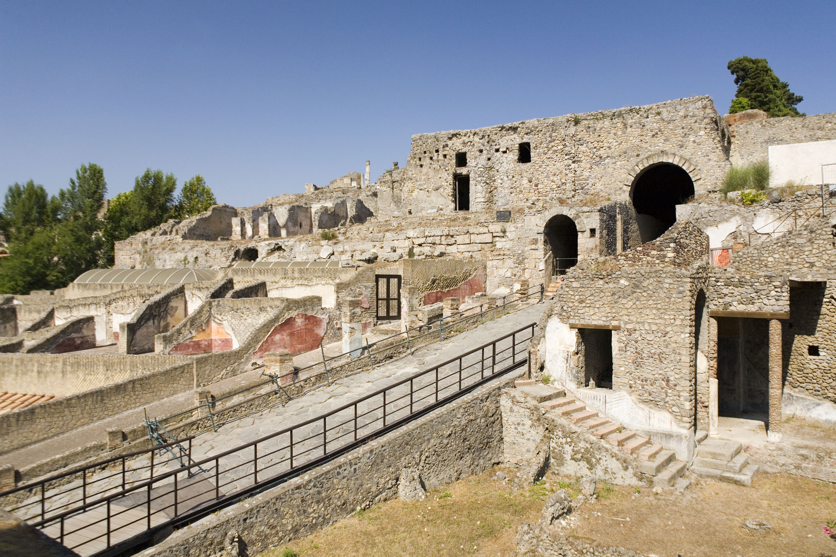

２．問題意識の提起 レガシー
レガシー システム
Notes:
総務省の資料ですとレガシーシステム
これはポンペイ遺跡ですが
遺跡のように残ったレガシーシステムが ブラックボックス化し、メンテナンスもできず負の負債となっていくとしています。
サーバーレスはこのような状況を打破するのに有効とされています、。

Slide 5
３．サーバレス、サーバレスアーキテクチャー定義 サーバーレスの有効性
Notes:
いやしかしこのサーバーレスは本当に有効なのでしょうか。
今回サーバーレスの代表格ともいえる AWSのラムダ等のテクノロジーを検証する事 により、サーバーレスの有効性を検証していきます。
サーバーレスの特徴は～

Slide 6

２．検証
レガシー
TOKYO 2020
グッズ販売
Notes:
コーディング時間短縮

Slide 7
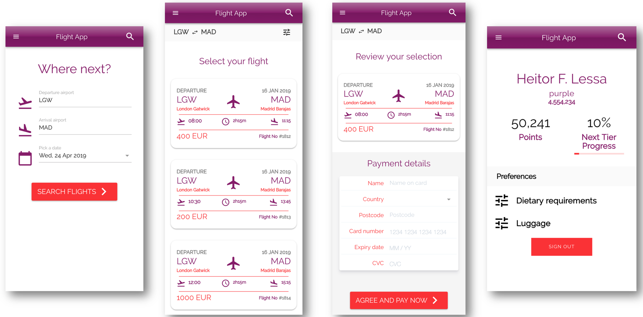
２．検証
レガシー
https://github.com/aws-samples/
aws-serverless-airline-booking
Notes:
コーディング時間短縮

